Slide 1
«Bilimsel Araştırma Hazırlama ve Sunum Teknikleri» Dersi
«Yazım ve Sunum Tekniklerini Uygulama Örnekleri (SÖZLÜ)»
Doç. Dr. Yener ATASEVEN
yenerataseven@hotmail.com
10 MAYIS 2021

Slide 3
«KÜRESEL TARIM POLİTİKALARI VE TÜRKİYE TARIMINA YANSIMALARI»
Yener ATASEVEN, Hasan ARISOY, Betül GÜRER, Alper DEMİRDÖĞEN, Necat ÖREN, Emine OLHAN
13 OCAK 2020
Çağdaş Sanatlar Merkezi-ANKARA

Slide 4
ANKARA ÜNİVERSİTESİ
ZİRAAT FAKÜLTESİ
TARIM EKONOMİSİ BÖLÜMÜ
“Covid-19 Salgını ve
Türkiye’de Tarım Politikalarında Yaşanan Gelişmeler-1”
Doç. Dr. Yener ATASEVEN
yenerataseven@hotmail.com
Mesleki Uygulama
9:30/09 ARALIK 2020

Slide 5
Tarım Sektöründe İstihdam Edilen Kadınların İşteki Durumu (15+Yaş)
Yıllar | Ücretli veya Yevmiyeli (%) | İşveren | Kendi Hesabına | Ücretsiz Aile İşçisi
2004 | 5,3 | 0,2 | 13,1 | 81,3
2005 | 6,5 | 0,3 | 18,8 | 74,3
2006 | 6,8 | 0,4 | 18,9 | 73,9
2007 | 6,4 | 0,4 | 19,0 | 74,2
2008 | 7,2 | 0,6 | 17,0 | 75,2
2009 | 7,1 | 0,3 | 16,7 | 76,0
2010 | 8,0 | 0,4 | 15,6 | 76,0
2011 | 8,1 | 0,3 | 14,7 | 76,9
2012 | 7,4 | 0,3 | 14,4 | 77,9
2013 | 7,7 | 0,2 | 14,4 | 77,7
2014 | 8,4 | 0,2 | 10,6 | 80,8
2015 | 9,0 | 0,1 | 10,2 | 80,7
2016 | 9,0 | 0,2 | 10,4 | 80,4
2017 | 8,7 | 0,1 | 10,4 | 80,8
2018 | 8,6 | 0,1 | 11,4 | 79,9
http://www.tuik.gov.tr/PreTablo.do?alt_id=1007

Slide 6
Türkiye ve Seçilmiş Ülkelerde ÜDT (%)
2018
Türkiye: %15; OECD: %19; AB: %20; ABD: %12; Rusya: %13; Çin: %14; İsviçre: %54; Ukrayna: %-1; Brezilya: %1; Kanada; %9

Slide 7
Türkiye’nin Arazi Örtüsü
Kaynak: Kabakulak

Slide 8
Kadın Girişimci Çeşitleri-1
Kadın Girişimci
İşveren
Kendi hesabına çalışan
Serbest çalışan
Evde çalışan

Slide 9
Girişimci olmak için…
Risk ve sorumluluk üstlenebilme
Dinamik bir kişilik
Yeniliklere açık olma
Büyüme tutkusu
GİRİŞİMCİ

Slide 10
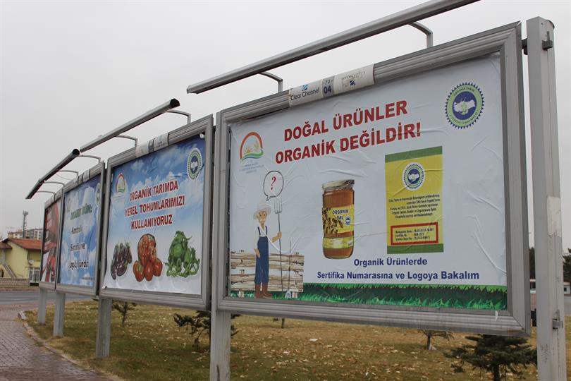
Tüketicideki güven yanılgısı…

